Slide 1
Авантюрист — искатель приключений, беспринципный делец, проходимец – такое определение дает Словарь иностранных слов. Они любят рисковать и стараются в собственных авантюрах подчинить себе окружающих. Это умение и настойчивость могут привести таких людей не просто к победе, но и к очень серьезным успехам.Они могут появляться под чужими именами. Они выходят в море, чтобы испытать судьбу. Пираты и их сокровища породили целое направление в приключенческой литературе. Впрочем, приключения, выпавшие на долю морских разбойников, существовавших в действительности, нередко превосходят любой авантюрный сюжет. О таких людях наша виртуальная выставка, в которой использованы книги из фондов
МУК «Тульская библиотечная система».

Slide 2
На выставке «Герои со знаком минус» представлены следующие персоналии:
Граф Калиостро
Граф Сен – Жермен ;
Френсис Дрейк ;
Сонька Золотая ручка;
Мишка Япончик;
Осип Шор;
Джакомо Казанова;
Мата Хари;
Самозванцы в России

Slide 3
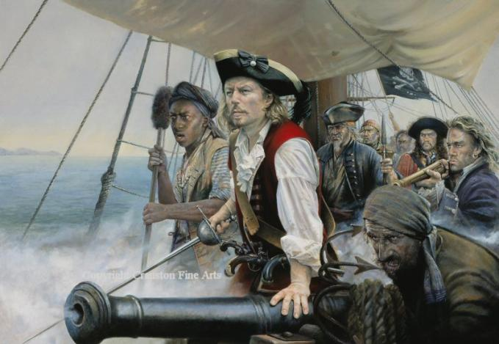
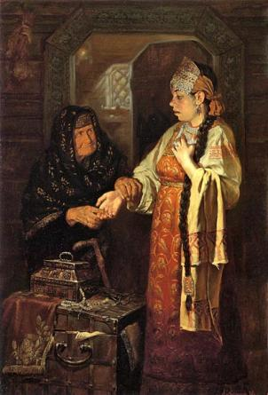
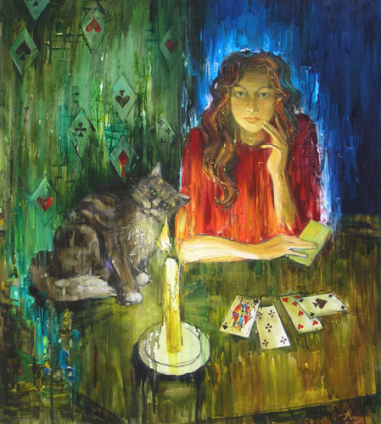
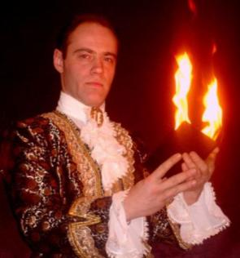
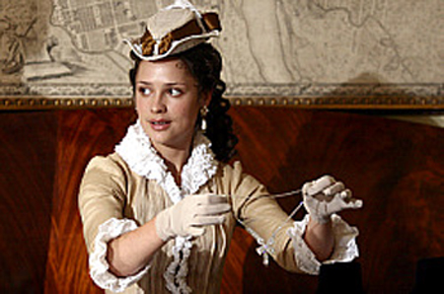
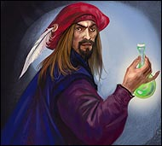
«Герои» со знаком минус»

Slide 4
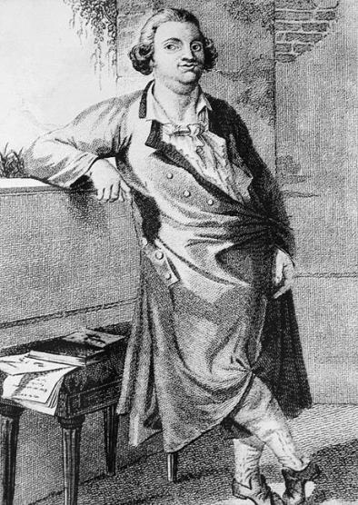
Граф Калиостро – мистик, авантюрист, чернокнижник и оккультист
Граф Калиостро – не придуманный персонаж, он вполне реальный герой своего времени, который окутал себя ореолом тайн. Никто точно не знает, где и когда он родился, и где похоронен. Может, именно по этой причине до сих пор считают, что великий маг и чародей и не умирал вовсе, а обитает сейчас где-нибудь среди нас.
Величайшие авантюристы мира / [авт.-сост. И. А. Муромов]. – М. : Вече, 2008. – 380 с. : ил.
Среди героев этой книги и знаменитый Калиостро, и маркиз де Сад, и «отец» МММ Сергей Мавроди. Они строят финансовые пирамиды, плетут политические интриги, создают свои религии, подделывают произведения искусств и продают статую Свободы и Эйфелеву башню. Для суеверных у них припасены гороскопы, для доверчивых — блестящие проекты, для игроков — крапленые карты. Словом, умело вращают колесо мировой истории.

Slide 5
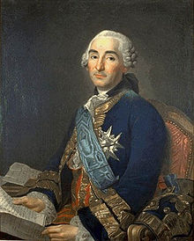
Граф Сен – Жермен - человек ниоткуда
Граф Сен-Жермен – человек-загадка. Человек - без биографии. Человек, которого знает весь мир и не знает никто. Он, как никто другой, подходит на роль волшебника или мага. Он тот, кто неизвестно откуда появляется и исчезает при таинственных обстоятельствах. Этот удивительный человек, как и все люди его плана, оставил след в истории.
Шакорнак, П.
Граф Сен Жермен – хранитель всех тайн / Поль Шакорнак. – М. : Вече, 2011. – 317 с. – (Великие тайны истории).
В биографии загадочного графа Сен-Жермена, "друга Екатерины Великой и Понтия Пилата", автор продуманно и объективно избежал крайностей и сделал множество открытий, которые не раз порадуют читателя своей неожиданностью и исторической интригой.

Slide 6
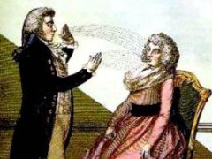
Ходили слухи, что граф привёз с Востока таинственный магический артефакт, так называемое «Зеркало Сен-Жермена», в котором отражались события будущего. Об этом зеркале мы узнаём, благодаря признанию Калиостро, который утверждал, что видел этот таинственный артефакт. Тогда же он видел и сосуд, в котором граф хранил свой эликсир бессмертия.
Ишков, М. Н.
Сен-Жермен : [роман] / Михаил Ишков. – М. : Вече, 2011. – 412 с. – (Всемирная история в романах).
Что за человек граф Сен-Жермен? Авантюрист, благосклонно принятый во дворах европейских монархов и принимавший участие в крупнейших исторических событиях XVIII века? Алхимик, утверждавший, что владеет тайной эликсира жизни и философского камня? Человек, удивлявший современников феноменальной памятью, знанием множества языков, искусством живописи и виртуозной игрой на скрипке? Кем бы ни был на самом деле таинственный граф Сен-Жермен, в нем, несомненно, присутствовала искра неведомого. Он так и остался навсегда человеком-загадкой.
Белоусов, Р. С.
Граф Сен-Жермен / Роман белоусов. – М. : АСТ : Олимп, 1999. – 203 с. – (Великие пророки).

Slide 7
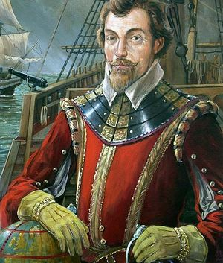
Френсис Дрейк – пират ее величества
Сэр Фрэнсис Дрейк (1540 — 1596) — английский мореплаватель, корсар, вице-адмирал. Первый англичанин, совершивший кругосветное плавание. Активный участник разгрома испанского флота (Непобедимой Армады) в Гравелинском сражении.
Рива, П. В.
Пираты Мексиканского залива / Паласио Рива ; [пер. с исп. Р. Линцер, И. Лейтнер]. – М. : Нита : Вече, 1993. – 413 с.
Сальгари, Э.
Владыка морей ; Черный корсар / Эмилио Сальгари. – М. : Нита, 1993. – 478 с. – (На абордаж!).
Автор, которого называют "мексиканским Вальтером Скоттом", описывал жизнь и приключения антильских пиратов. Их нравы, обычаи, беспокойная жизнь на кораблях, жестокие сражения на суше и на море составляют содержание романа.
В романе описываются драматические события в Карибском бассейне в период борьбы против испанского владычества.

Slide 8
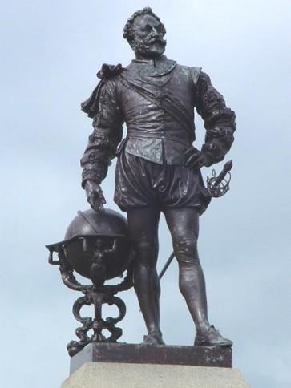
Вот только основные достижения Фрэнсиса Дрейка:
- Вторым из известных мореплавателей прошел вокруг света.
- Первым провозгласил вновь открытую им землю в Северной Америке владением английской короны.
- Привез в Европу картофель и табак.
- Первым прошел пролив между Южной Америкой и Антарктидой, то есть мимо мыса Горн.
- Выяснил, что земли между 40 и 45 градусами южной широты к югу от Южной Америки не существует.
- Участвовал в разгроме Непобедимой Армады, посланной для уничтожения английского флота и высадки десанта в Англию.
- Грабил испанские корабли, подтачивая гегемонию испанской короны и ослабляя испанскую колониальную империю.
- Основал совместно с Джоном Хокинсом в 1590 году богадельню для старых и больных моряков (говорят, она существует и поныне).
Сабатини, Р.
Одиссея капитана Блада ; Хроника капитана Блада : [романы] / Рафаэль Сабатини ; [худож. И. Ушаков]. – М. : Правда, 1984. – 572 с. : ил.
Шильник, Л.
Удивительная история освоения Земли / Лев Шильник. – М. : Энас, 2011. – 276 с. : ил. – (О чем умолчали учебники).
Книга посвящена тому, как многие тысячи лет человечество осваивало нашу планету. Это история, полная трагических исходов, драматической борьбы и курьезных случайностей. История заселения континентов и островов, покорения морей, океанов и полюсов....
Имя Питера Блада наводит ужас на купцов Семи морей, однако никто не смеет отрицать, что этот "джентльмен удачи" неизменно милостив с пленниками и учтив с дамами. Кто же он, этот таинственный капитан, которого молва называет то знатным искателем приключений, то беглым каторжником? Об этом рассказывает роман о приключениях «благородного пирата».

Slide 9
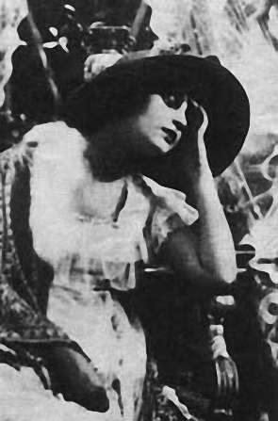
Бабушка российского криминала – Сонька Золотая Ручка
Сонька-Золотая ручка (Шейндля-Сура Лейбова Соломониак) - это легенда. Ее любили, ей поклонялись, перед ней заискивали. О ней писали книги, снимали кинофильмы. Перед ней раскрывали свои двери самые блистательные дома Европы. Так кто же она, Софья Ивановна Блювштейн, Сонька – Золотая ручка, легендарная королева воровского мира?
Вся жизнь этой женщины была окружена тайнами и загадками, к возникновению которых была в значительной мере причастна и она сама. Сонька жила обманом, поэтому спустя более чем 100 лет мы почти ничего не знаем о ней достоверно.
Обоймина, Е. Н.
Знаменитые женщины [электронный ресурс] : биографический справочник / Елена Обоймина, О. В. Татькова. – М. : Равновесие, 2005. – 1 электрон. опт. диск (CD-ROM).
Чехов, А. П.
Остров Сахалин / Антон Чехов ; [вступ. ст. А. Г. Коваленко ; худож. В. В. Гусейнов]. – М. : Кукушка, 2004. – 365 с. : ил.
Писатель увидев во время путешествия по Сахалину знаменитую авантюристку, так описал ее в книге "Сахалин", "маленькая, худенькая, уже седеющая женщина с помятым старушечьим лицом... Она ходит по своей камере из угла в угол, и кажется, что она все время нюхает воздух, как мышь в мышеловке, и выражение лица у нее мышиное..."
Авантюристки, женщины с загадочной судьбой,
обладающие выдающимися способностями, высоким интеллектом и душевными силами. Биографии каждой из 340 героинь, составленные авторами справочника, основаны на фактических материалах, часто не известных широкому кругу людей.

Slide 10
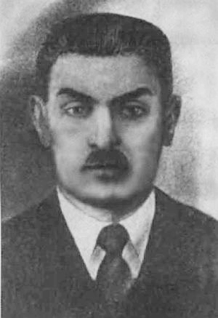
«Король бандитов» – Мишка Япончик
Одесса без Япончика не Одесса. Именно Моисей Винницкий, он же Миша Япончик, ужас жандармов и народный любимец, сделал провинциальный приморский город криминальной столицей России и правил в этой столице безраздельно. Пусть всего несколько месяцев, но правил. И ведь как красиво правил! С собственным кодексом чести, с церемониями, почти по-японски.
Местом действия рассказов И. Бабеля служит легендарный район Молдаванка в городе Одессе, где писатель родился и вырос. На этой окраине с давних пор селились воры, налетчики и контрабандисты, которых Бабель с блестящим мастерством психолога и рассказчика показывает в рождении, смерти, любви и презрении к опасности.
Утесов, Л. О.
Спасибо, сердце! / Леонид Утесов. – М. : Вагриус, 2000. – 363 с. : ил. – (Мой 20 век).
Л.Утесов не только знал Япончика, нo и находился с ним в дружеских отношениях. Тогда знаменитый одессит был артистом Одесской оперетты, читал рассказы, играл на музыкальных инструментах и работал одновременно в двух театрах. По его мнению, Япончик «мокрых дел» нe признавал. Адвокатов, врачей и особенно артистов не обижал.
Бабель, И. Э.
Одесские рассказы / Исаак Бабель. – СПб. : Амфора, 2010. – 254 с.

Slide 11
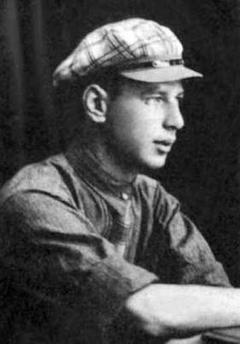
Осип Шор – прототип Остапа Бендера - «великого комбинатора» и «идейного борца за денежные знаки»
Осип Шор - известный мошенник, инспектор уголовного розыска, художник, пожарный инспектор, и блистательный рассказчик.
Прожил долгую, полную невероятных приключений жизнь.
О. Генри
Короли и капуста ; рассказы / О. Генри ; [пер. с англ. ; вступ. ст. А. А. Аникст ; худож. А. Озеревская]. – М. : Худож. лит., 1982. – 331 с. : ил.
Ильф, И. А.
Двенадцать стульев : [роман] / Илья Ильф, Евгений Петров. – М. : АСТ, 2010. – 311 с. – (Книга на все времена).
Это одно из лучших произведений в своем роде. О Генри – настоящий гений коротких рассказов. Произведение нестандартное, необычное и пронизано тонким юмором. Книга, которая поднимет настроение и заставит Вас улыбнуться!
Это - книга, которую любят все: от интеллектуалов до обывателей. Это - книга, раздерганная на цитаты сразу же, как только она появилась на столах читателей.

Slide 12
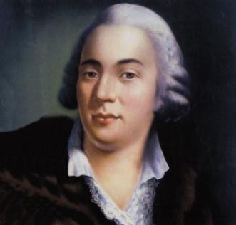
Джакомо Казанова – венецианский авантюрист, путешественник и писатель
Казанова, Д.
Мемуары, Казанова / Джакомо Казанова, С. Цвейг. – М. : Книга, 1991. – 301 с.
Перед современниками и потомками он представал как человек воистину разносторонний, энциклопедически образованный: поэт, прозаик, драматург, переводчик, филолог, химик, математик, историк, финансист, юрист, дипломат, музыкант.
В мемуарах Д. Казанова рассказывает о своих многочисленных любовных и авантюрных приключениях. В издание включена книга Ст. Цвейга "Казанова".
Сто великих авантюристов / [авт.-сост. И. А. Муромов]. – М. : Вече, 1999. - 605 с. : ил. – (100 великих).
А еще картежник, распутник, дуэлянт, тайный агент, алхимик, проникший в тайну философского камня, умеющий изготовлять золото, врачевать, предсказывать будущее, советоваться с духами стихий.
Книга о людях, которые так или иначе пытались влиять на ход мировой истории: - граф Калиостро, Емельян Пугачев, маркиз де Сад, Ванька Каин, Наполеон Бонапарт, Григорий Распутин, Сонька Золотая Ручка, Мата Хари...

Slide 13
Мата Хари – танцовщица и шпионка времен Первой мировой войны
Уилрайт, Д.
Мата Хари : роковая любовница или история женского шпионажа / Джулия Уилрайт ; [пер. с англ. Т. Н. Замиловой ; худож. А. И. Барило]. – Смоленск : Русич, 1998. – 444 с. : ил. , фото. – (Женщина - миф).
Выступала главным образом в Париже, где была видной фигурой так называемого «полусвета».
Военные разведчики XX века / [авт.-сост. М. Н. Толочко]. – Минск : Литература, 1988. – 670 с. – (Энциклопедия военного искусства).
Книга рассказывает о тех, чьи имена овеяны мужеством и славой, окутаны ореолом таинственности, о людях героической профессии - о разведчиках и контрразведчиках, от информации которых зависело многое: исход военных операций, развитие военно-промышленного комплекса и расстановка сил на мировой арене.
Во время Первой мировой войны используя свои связи с высокопоставленными военными чинами и правительственными служащими обеих воюющих сторон, Мата Хари передавала союзникам секретные сведения от немцев, но была обвинена (возможно, несправедливо) в том, что она являлась двойным агентом. Казнена по приговору французского военного суда.

Slide 14
Самозванцы в России
Скрынников, Р. Г.
Самозванцы в России в начале XVII века. Григорий Отрепьев / Руслан Скрынников. – Новосибирск : Наука, 1987. – 218 с. : ил. – (Страницы истории нашей Родины).
Дмитриев, Д. С.
Авантюристка : [ист. роман] / Дмитрий Дмитриев. – М. : Дет. лит., 1993. – 317 с.
В этой книге известный писатель начала XIX века Д. Дмитриев талантливо излагает версию бурной, полной приключений жизни одной из самых загадочных фигур XVIII века - княжны Таракановой, выдававшей себя за дочь императрицы Елизаветы Петровны и Алексея Разумовского. В 1774 году она заявила о своих притязаниях на российский престол. На следствии не признала вины и не раскрыла своего происхождения. Умерла в заключении в Петропавловской крепости.
Щербак, В. П.
Самые известные русские мошенники : история России в аферах / Владислав Щербак. – М. : Эксмо, 2011. – 222 с. : ил. – (Великие махинаторы).
В центре повествования — Лжедмитрий I, которого автор отождествляет с Григорием Отрепьевым. Основное внимание уделено раскрытию социальных корней самозванщины. Автор приводит яркие биографические сведения о Лжедмитрии I, дает объективную оценку его роли в событиях Смуты.Книга представляет интерес как для специалистов, так и для широкого круга читателей.
Перед вами издание о самых громких аферах в истории России, коллекция сюжетов, которые никого не оставят равнодушными.

Slide 15
МУК «Тульская библиотечная система
Подбор материала, монтаж, дизайн:
заведующая Интеллект-центром
Центральной городской библиотеки им. Л.Н. Толстого
И.Е. Полонская
Библиографическое описание рекомендуемой литературы:
зав. сектором Интеллект-центра
Урюпина Д.Н;
библиограф отдела Информационных и справочных услуг
Гурова Л.Г

